Slide 1

Внеклассное занятие по теме:
«Самая умная и талантливая семья»
Семейная интеллектуально –
конкурсная программа
учитель МОУ Прогимназии № 63 г.Краснодара
ЖАДАНОВА Ирина Ивановна

Slide 2
Цели программы :
- развивать творческие способности учащихся;
- развивать сообразительность у детей;
-развивать у учащихся навыки работы в командах;
- воспитывать в детях чувство ответственности, дружбы, взаимопомощи;
- содействовать сближению родителей и детей посредством включения в совместную творческую деятельность;
- выявить среди участников программы одарённых, талантливых и способных людей.

Slide 3
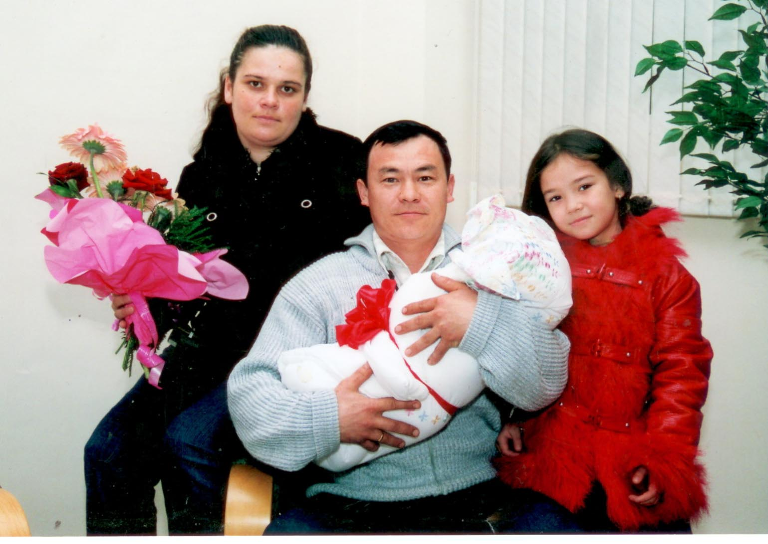
«Счастливый тот человек , который счастлив у себя дома».

Slide 4
ПЕРВЫЙ ТУР
«ПОРЯДОК»

Slide 5
1. Одуванчик, сирень, ромашка, астра.
2. Красный, жёлтый, зелёный.
3. «Рабыня Изаура», «Тропиканка»,
«Во имя любви», «Вавилонская башня».
4. Утка, филин, хорёк, цапля.
5. Дед, бабка, внучка, Жучка.

Slide 6
ВТОРОЙ ТУР
(состоит из
трёх конкурсов)

Slide 7
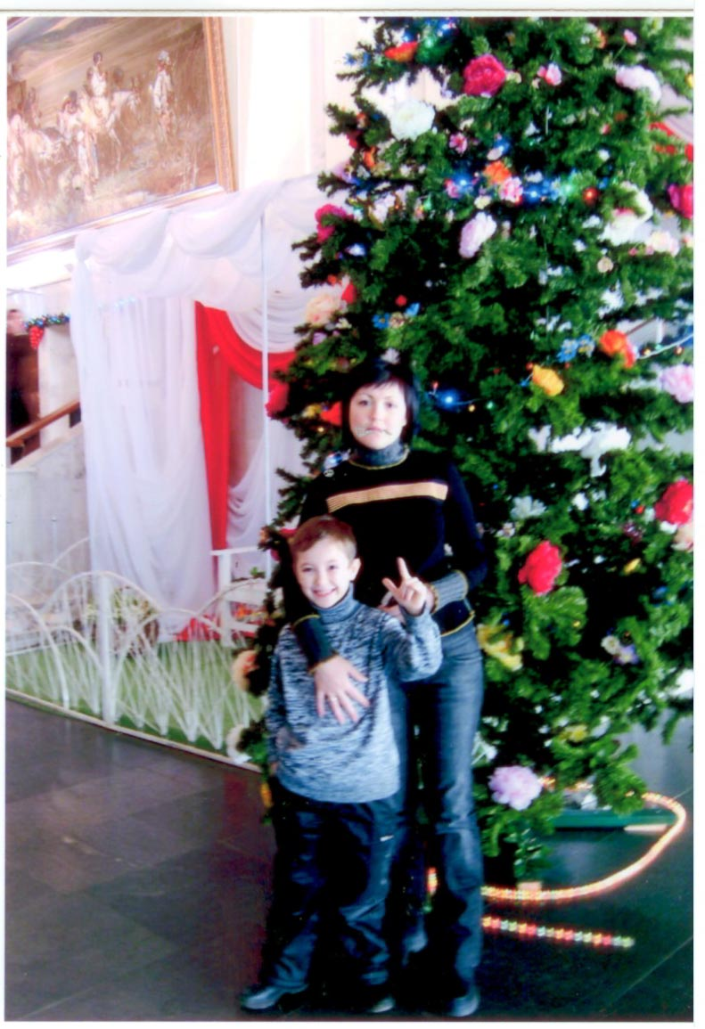
КОНКУРС
«ЗНАЮТ НАШИ
ДЕТИ …»
(вопросы для детей)

Slide 8
1. Слон
2. Льва
3. Ласточку
4. «Баунти»
5. В Великом Устюге
6. Кашка

Slide 9
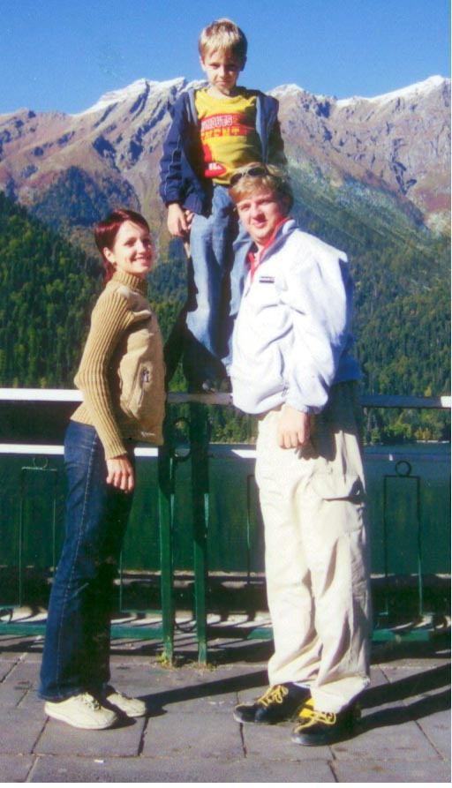
КОНКУРС
«ЗНАЮТ НАШИ
ПАПЫ …»
(вопросы для пап)

Slide 10
1. а) дрель
2. в) 11
3. г) хоккей на песке
4. а) замолвите слово
5. б) 2
6. г) генералом

Slide 11
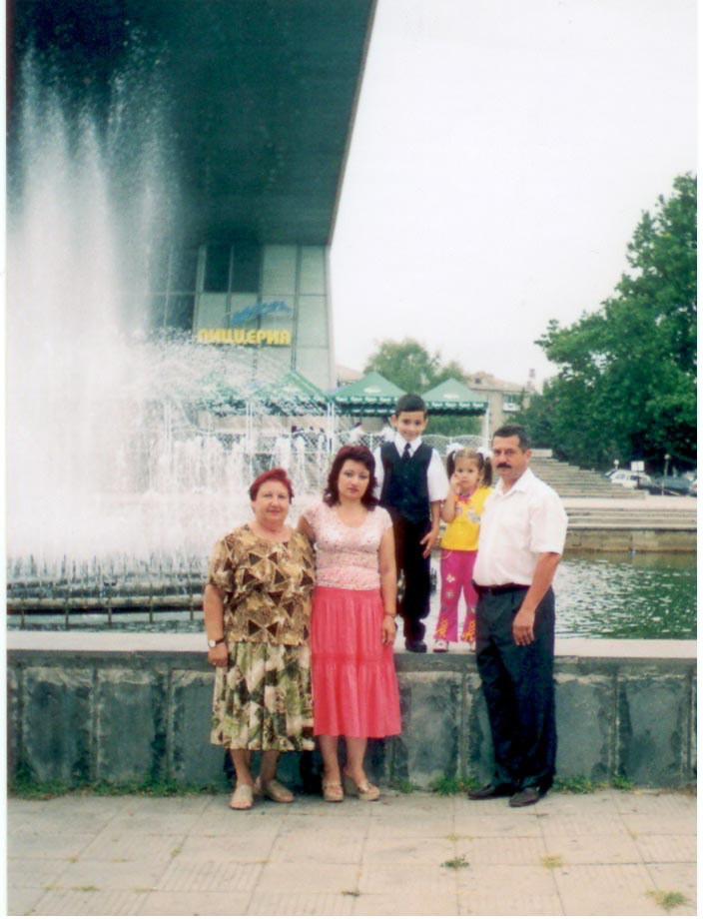
КОНКУРС
« ЗНАЮТ НАШИ МАМЫ …»
(вопросы для мам )

Slide 12
1. г) 80
2. б) Поздравляю с Днём 8 марта !
3. б) Лайма Вайкуле
4. г) сестрой
5. б) омлет
6. в) молоко

Slide 13
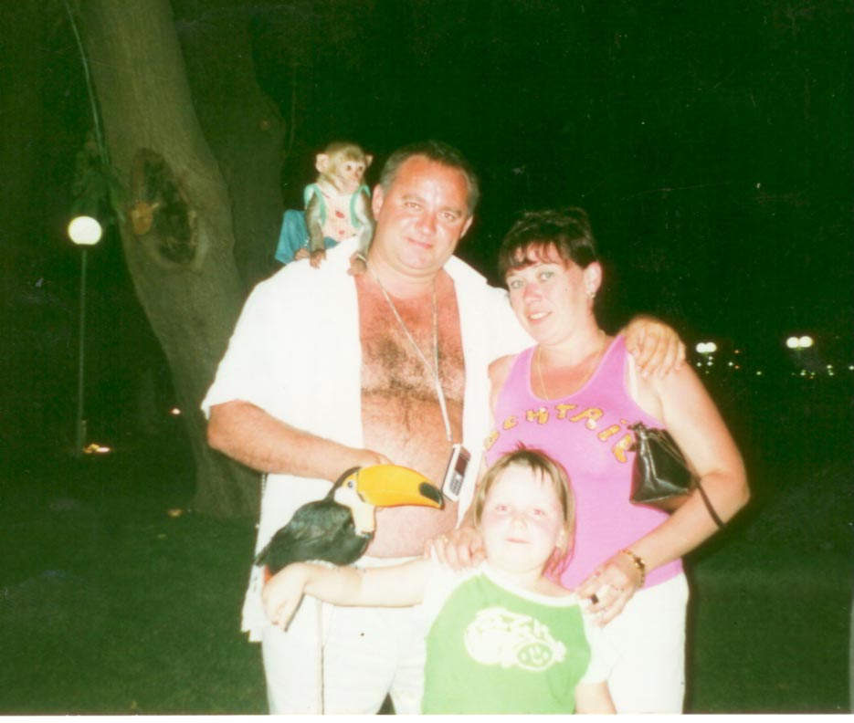
Третий тур.
«Пока мамы дома нет»

Slide 14
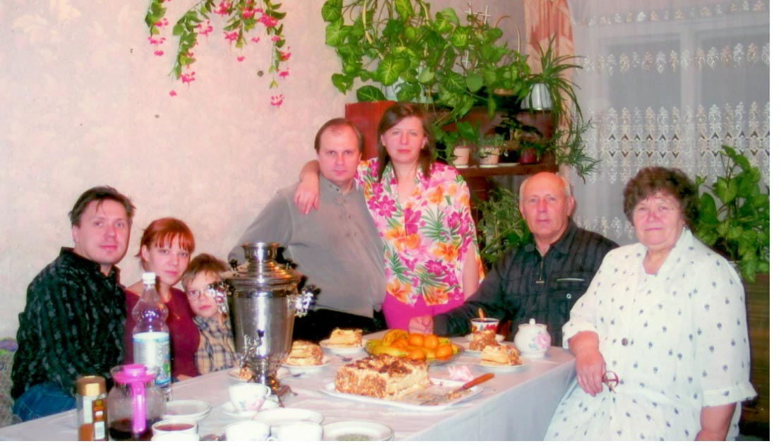
ЧЕТВЕРТЫЙ тур.
«СКАЗОЧНЫЙ»

Slide 15
1. а) Додон
2. б) «Секрет»
3. б) Соколка
4. б) «Три пескаря»
5. б) в принца
6. б) в лебедей
7. а) Ассоль

Slide 16
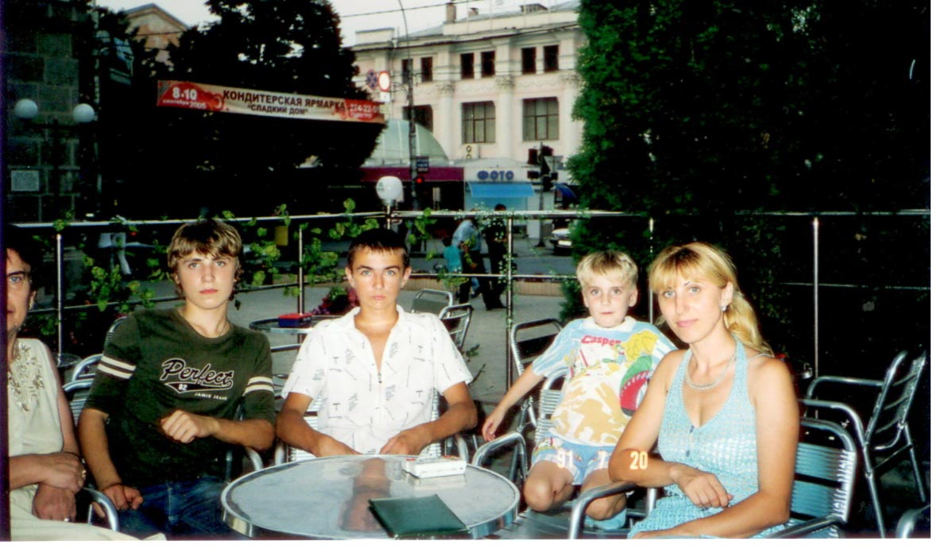
ПЯТЫЙ ТУР
«МЫ ХУДОЖНИКИ»

Slide 17
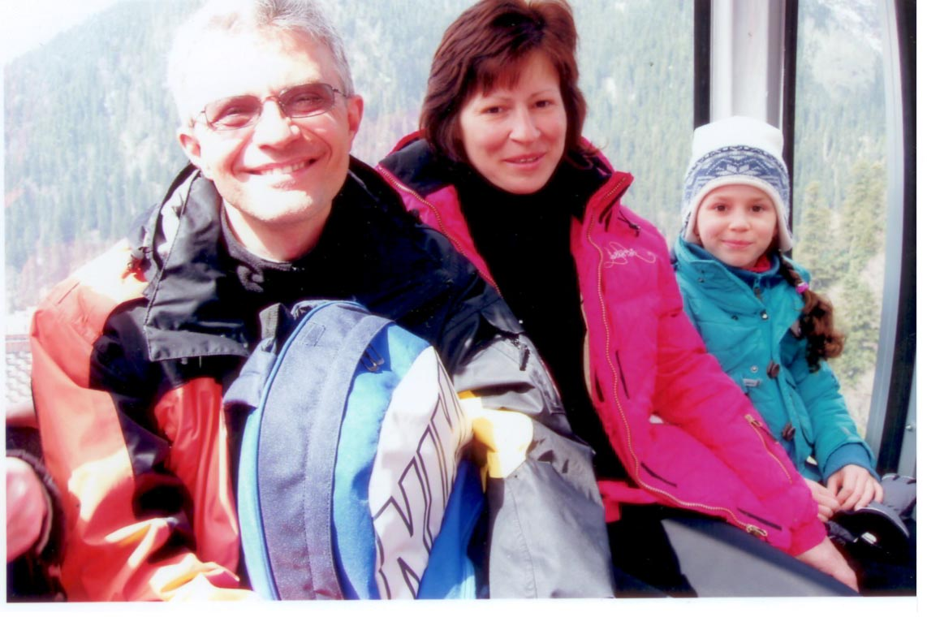
ШЕСТОЙ ТУР
«О ЧЁМ ГОВОРЯТ ЛИСТОЧКИ»

Slide 18
ПОСЛОВИЦЫ:
При солнце тепло, а при матери добро .
Кто родителей почитает, тот вовеки не погибает.
Вся семья на вместе ,там и душа на месте.

Slide 19
СЕДЬМОЙ ТУР «ЧТО это?»

Slide 20
(1 команде)
Артишок (овощ)
Чеддер ( сыр)
Сазан (рыба)
Брусника ( ягода)
Буженина (мясо)
Вобла (рыба)
Коктейль (напиток)
Индейка (птица)
Бобы (овощ)
Гречка (крупа)
Киви (фрукт)

Slide 21
(2 команде)
Квас (напиток)
Кольраби (овощ)
Арбуз (ягода)
Рябчик (птица)
Бастурма (мясо)
Стерлядь(рыба)
Лимон (фрукт)
Пшено( крупа)
Сморчок (гриб)
Коньяк (напиток)
Ламбер(сыр)

Slide 22
Спасибо за внимание!

